Slide 1
DevOps y Entrega Continua
Semana 2

Slide 2
Agenda
El problema de entregar software
Entrega continua
  ¿Qué es Entrega Continua (Continuous Delivery)?
  Beneficios de la entrega continua
  Principios de la entrega de software
  Conceptos relacionados
DevOps
  ¿Qué es DevOps?
  ¿Cuál es el origen de DevOps?
  De Dev vs. Ops a DevOps
  Los desafíos de la cultura DevOps

Slide 3
El problema de entregar software

Slide 4
El problema de entregar software
¿Qué sucede después que los requerimientos son identificados, la solución es diseñada, desarrollada y probada?
  El software pasa de desarrollo a producción.
¿Cómo se puede entregar software a los usuarios tan pronto como sea possible?
  Con ciclos de entrega de software frecuentes, de horas o minutos.
  Con una subida a producción completamente automatizada, repetible y confiable.

Slide 5
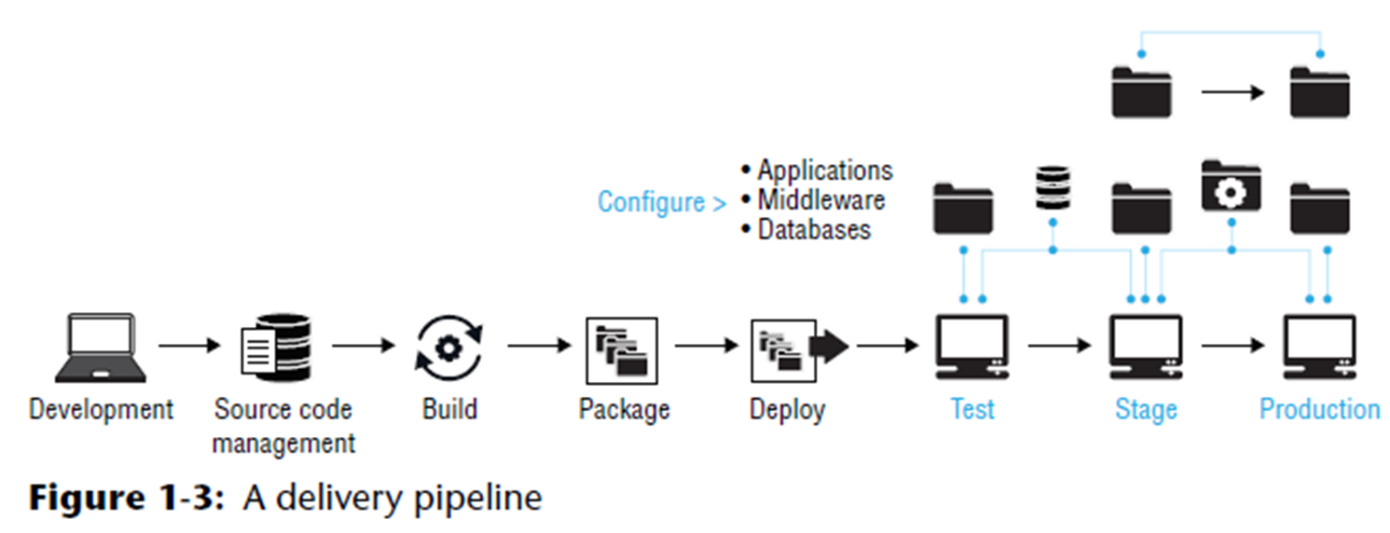
La tubería de entrega de software (the delivery pipeline)

Slide 6
Antipatrones de entrega de software
Para muchos proyectos, el día de la entrega de software tiende a ser tenso por la incertidumbre y riesgos asociados.
Algunos anti patrones de entrega de software:
  Desplegar software manualmente.
    Lo correcto: completamente automatizado.
  Desplegar a un ambiente como el de producción solo después que el desarrollo está completo.
    Lo correcto: hacer habitual las pruebas, despliegues y actividades de entrega en el proceso de desarrollo hacia ambientes similares al de producción.
  Gestión manual de la configuración de ambientes de producción.
    Lo correcto: automatizar el control de versiones de sistemas operativos, parches, configuraciones de sistemas operativos, configuraciones de infraestructura, etc. para poder recrear el ambiente de producción de forma automática.

Slide 7
¿Cuál es la diferencia entre entrega y despliegue?
El despliegue (deployment) de software implica tres acciones:
  Entrega (delivery)
  Soporte
  Retroalimentación
Cada ciclo de entrega provee al cliente un incremento de software operacional con nuevas características y funcionalidades.
Cada ciclo de soporte provee documentación y asistencia humana para todas las funcionalidades y características.
Cada ciclo de retroalimentación provee al equipo de software una guía para modificar funcionalidades, características y enfoques en el siguiente incremento de software.

Slide 8
¿Qué es Entrega Continua (Continuous Delivery)?

Slide 9
Entrega continua (continuous delivery)
Entrega continua es una disciplina de desarrollo de software en la que se construye software de tal manera que puede ser entregado a producción en cualquier momento.
  Martin Fowler
Entrega continua es la habilidad de poner cambios de todos los tipos (nuevas características, cambios de configuración, corrección de errores y experimentos) en producción o en manos de usuarios de forma rápida, segura, y sostenible.
  Humble and Farley

Slide 10
Entrega continua (continuous delivery)
Se debe poner ejecutables incrementales del software en ambientes similares al de producción para asegurar que el software funcionará en producción.
El objetivo es hacer despliegues (deployments) predecibles, rutinarios y en cualquier momento.
  Independientemente del tipo de sistema: ya sea un sistema distribuido a gran escala, un ambiente de producción complejo, un sistema embebido o una app.

Slide 11
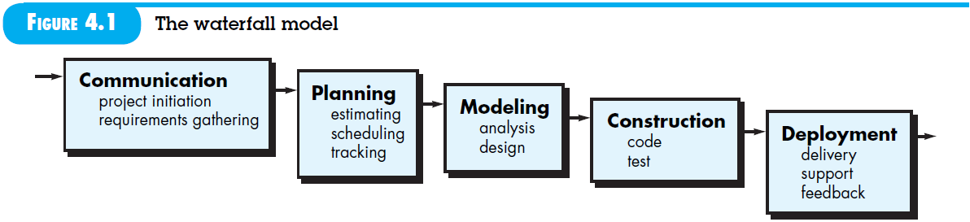
¿Cuándo se hacen las entregas?
Siempre al finalizar la construcción de software.
  En cualquier modelo de proceso de software.
Un proceso de software (o ciclo de vida de desarrollo de software) es un conjunto de actividades relacionadas que conllevan a la producción de un sistema de software.
Modelo en cascada:

Slide 12
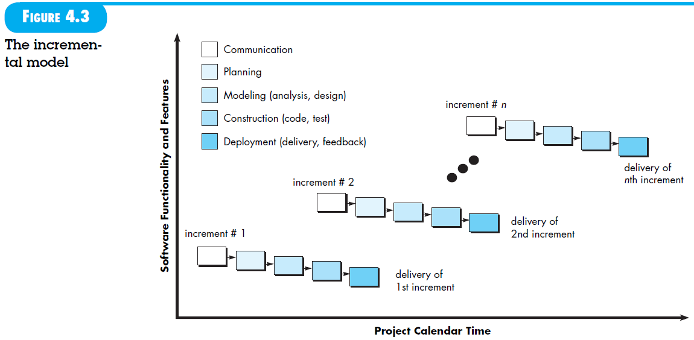
¿Cuándo se hacen las entregas?
Modelo incremental

Slide 13
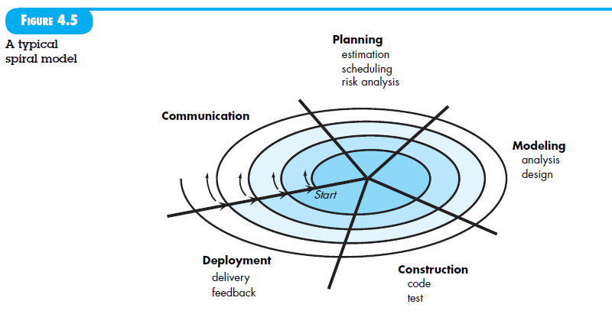
¿Cuándo se hacen las entregas?
Modelo evolucionario: espiral

Slide 14
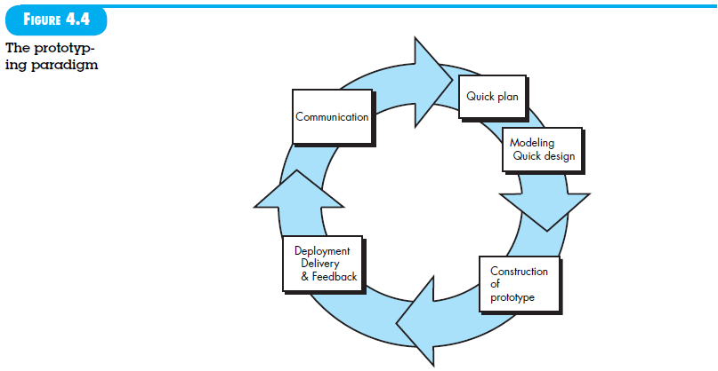
¿Cuándo se hacen las entregas?
Modelo evolucionario: prototipado

Slide 15
Beneficios de la entrega continua

Slide 16
Beneficios de la entrega continua
Reducción de riesgo de despliegue
  Dado que se hace despliegue con pequeños cambios, surgirán menos problemas y será más fácil solucionarlos cuando aparezcan.
Avances creíbles
  Mucho control de avance se hace en base a la declaración del desarrollador. Lo cual es mucho menos creíble que si se hace con respecto al despliegue en el ambiente de producción (o similar).
Retroalimentación del usuario
  El principal riesgo al construir software es terminar con algo que no es útil a los usuarios reales. Mientras antes se obtenga la retroalimentación, mejor.

Slide 17
Beneficios de la entrega continua
Automatización de tareas
  La automatización de la construcción y el despliegue permite que los desarrolladores se desentiendan de tareas repetitivas para concentrarse en actividades de mayor valor como la seguridad o usabilidad del sistema.
Liberar de presión al equipo de desarrollo
  Desaparece el estrés propio del “día de la entrega” del software.
  Los desarrolladores se concentran en la construcción y pueden ver el resultado de su trabajo, en cuestión de minutos, en producción.

Slide 18
Principios de la entrega de software

Slide 19
Principios de la entrega de software
Tener un proceso de entrega de software repetible y confiable
  Entregar software debería ser fácil ya que cada parte del proceso de entrega debió haberse probado cientos de veces.
Tener casi todo automatizado
  Hay cosas que no se pueden automatizar: pruebas exploratorias que dependen de personal de pruebas experimentado, las presentaciones del software a los representantes del cliente, aprobaciones de cumplimiento de regulaciones. Todo el resto debe automatizarse.
Mantener todo con control de versiones
  La documentación de requerimientos, scripts de pruebas, casos de prueba automatizados, scripts de configuración de red, scripts de despliegue, creación de base de datos, scripts de inicialización, librerías, etc. deben ser almacenados en algún tipo de almacenamiento versionado.

Slide 20
Principios de la entrega de software
Terminado significa entregado
  Una característica solo está completa cuando ha sido entregada al usuario. Se puede estimar el trabajo restante hasta que algo esté listo, pero solo serán estimaciones.
Mejora continua
  El equipo debería reflexionar en retrospectiva acerca del proceso de entrega. Es decir, qué se hizo bien, qué se hizo mal y como mejorar las cosas.
  Todo sistema de software evoluciona y por lo tanto su proceso de entrega también lo hará.
Todos son responsables del proceso de entrega
  Todo el equipo corre con el éxito o el fracaso del proyecto. La alineación es colectiva y no hay lugar para éxitos o fracasos individuales.
  Este es uno de los principios centrales del movimiento DevOps: promover una mayor colaboración entre todos.

Slide 21
Conceptos relacionados

Slide 22
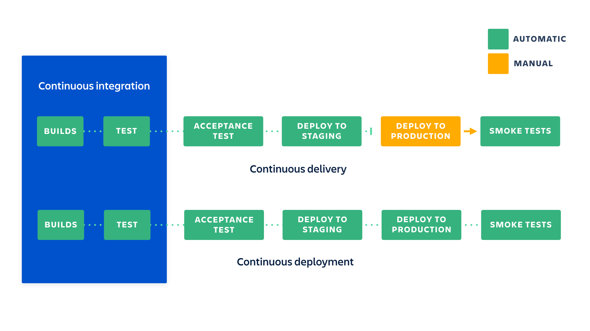
Integración Continua y Despliegue Continuo
Cortesía: Sten Pittet, Continuous integration vs. continuous delivery vs. continuous deployment

Slide 23
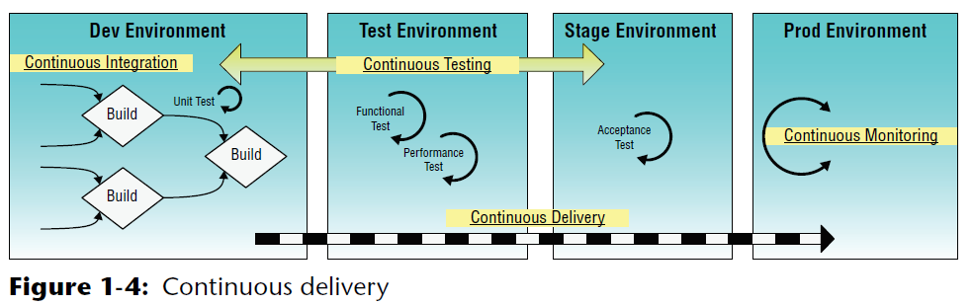
Integración Continua y Entrega Continua

Slide 24
¿Qué es DevOps?

Slide 25
DevOps
DevOps (una palabra compuesta proveniente de desarrollo y operaciones) es una cultura, movimiento o práctica que enfatiza la colaboración y comunicación de los desarrolladores de software y otros profesionales de tecnologías de la información mientras automatizan el proceso de entrega software y cambios de infraestructura.
Su objetivo es establecer una cultura y un ambiente en donde la codificación, pruebas y entrega de software puedan suceder de forma rápida, frecuente y más confiable.

Slide 26
¿Cuál es el origen de DevOps?

Slide 27
El origen de DevOps
El movimiento empezó en 2009 y el término fue acuñado posteriormente por Patrick Debois.
El problema era que las aplicaciones Web eran creadas por desarrolladores (el Dev) que generalmente entregaban cambios y actualizaciones a sus aplicaciones de una manera muy rápida.
El principal obstáculo que enfrentaron fue el de las operaciones (Ops), que demoraban en implementar esos cambios, ya que tenían procesos de gestión de cambios rígidos y rigurosos.
De aquí que el objetivo seminal del movimiento DevOps fue:
  abordar la falta de acoplamiento entre los equipos Dev y Ops;
  cerrar el abismo entre ellos; y
  fomentar más comunicación, colaboración y confianza.

Slide 28
El origen de DevOps
El desarrollo ágil fue el precursor y se convirtió en el motor principal de la necesidad de DevOps. A medida que los desarrolladores comenzaron a entregar el código más rápido, ese código debía probarse más rápido; también necesitaba implementarse en servidores de desarrollo y prueba, y eventualmente en producción, con mayor frecuencia.
  El desarrollo ágil fomenta la satisfacción del cliente y la entrega incremental temprana de software; pequeños equipos de proyecto altamente motivados; métodos informales; productos de trabajo de ingeniería de software mínimos.
  Este desarrollo ágil se perfeccionó con el desarrollo de metodologías como XP y Scrum.

Slide 29
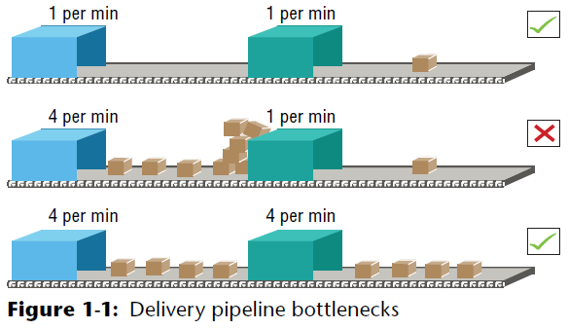
DevOps
Operaciones (Ops) se había convertido en un cuello de botella para la entrega de software.

Slide 30
De Dev vs. Ops a DevOps

Slide 31
Dev vs. Ops
Desarrollo (Dev) tiene la tarea de crear innovación y ponerlo en manos de los usuarios lo antes posible.
  Los desarrolladores quieren, y se espera que produzcan, nuevas características rápidamente.
Operaciones (Ops) tiene la tarea de asegurarse de que los usuarios tengan acceso a un servicio estable, rápido y receptivo.
  Las operaciones desean, y se espera que produzcan, un sistema estable en todo momento.
La solución a esta batalla entre Dev y Ops es lo que aborda DevOps: lograr el equilibrio entre innovación y estabilidad y entre velocidad de entrega y calidad.

Slide 32
¿Qué necesita hacer Dev para alinearse con DevOps?
Dev necesita trabajar con Ops para comprender la naturaleza de los sistemas de producción en los que se ejecutarán sus aplicaciones.
  ¿Cuáles son los estándares para los sistemas de producción (patrones de entorno) y cómo deberían funcionar sus aplicaciones en ellos?
  ¿Dentro de qué restricciones deben operar las aplicaciones?
  Dev ahora necesita comprender las arquitecturas empresariales y de sistemas.

Slide 33
¿Qué necesita hacer Dev para alinearse con DevOps?
Dev necesita involucrarse más en las pruebas.
  Esto significa no solo asegurarse de que su código esté libre de errores, sino también probar la aplicación para ver cómo funcionará en producción.
  Esto requiere que Dev trabaje estrechamente con Quality Assurance (QA) y pruebe su aplicación en un sistema similar al de producción.

Slide 34
¿Qué necesita hacer Dev para alinearse con DevOps?
Dev también necesita aprender a monitorear las aplicaciones implementadas y entender las métricas que le interesan a Ops.
  Deben poder descifrar cómo interactúan los procesos y cómo un proceso puede hacer que otro se ralentice o incluso se bloquee.
  Deben comprender cómo los cambios en su código afectarán a todo el sistema de producción y no solo a su propia aplicación.
Dev necesita comunicarse y colaborar mejor con Ops.

Slide 35
¿Y cómo Ops se alinea con DevOps?
Ops necesita saber qué código viene y cómo puede afectar su sistema. Esto requiere que se involucren con Dev, desde la comprensión de los requisitos y las especificaciones del sistema de las aplicaciones que se están desarrollando.
Ops necesita automatizar la forma en que administran sus sistemas. No se puede lograr un cambio rápido con estabilidad sin la automatización. La automatización permitirá no solo cambios rápidos sino también retrocesos rápidos, si algo sale mal.

Slide 36
¿Y cómo Ops se alinea con DevOps?
Idealmente, Ops necesita versionar sus sistemas.
  Esto solo se puede hacer cuando la infraestructura y todos sus cambios se capturan y administran como código controlado por versión. Por lo tanto, necesitan aprovechar la infraestructura como código o, mejor aún, entornos definidos por software.
Ops necesita comunicarse y colaborar mejor con Dev.

Slide 37
¿Y cómo Ops se alinea con DevOps?
Ops necesita monitorear todo a lo largo del camino de entrega de software, cualquier entorno que gestionen los equipos de Ops. Deben poder detectar la inestabilidad potencial tan pronto como suceda.

Slide 38
Los desafíos de la cultura DevOps

Slide 39
Los desafíos de la cultura DevOps
¿Qué tipo de cultura necesita la adopción de DevOps?
  Uno de confianza, comunicación y colaboración. La adopción de prácticas de DevOps por sí sola no fomentará tal cultura.
Esta inercia cultural puede superarse abordando tres áreas:
  Visibilidad. No hay mayor causa de desconfianza que no tener visibilidad de los equipos o profesionales con los que tiene que involucrarse, y no está seguro de lo que hicieron con los artefactos que le están entregando.

Slide 40
Los desafíos de la cultura DevOps
Comunicación efectiva. El correo electrónico y el correo de voz deben eliminarse como fuentes de comunicación en un entorno DevOps; también lo hacen el plan del proyecto y los documentos de estado, diapositivas y hojas de cálculo.
  La comunicación debe ser en vivo y de igual a igual, no por correo electrónico o tickets, ni a través de la administración.
  Un practicante debe poder comunicarse con cualquier otro practicante que necesite, sin tener que pasar por una cadena de mando.
  Estas comunicaciones en vivo deberían reemplazar el correo electrónico, las actualizaciones de estado y la colaboración, y deberían estar transmitiéndose. Como resultado, herramientas como Slack, HipChat, Yammer y Wrike se están volviendo muy populares.

Slide 41
Los desafíos de la cultura DevOps
Mediciones comunes. De todo lo mencionado, el área de mayor inercia es la falta de medidas correctas para los profesionales y los equipos.
  Las personas no cambiarán sus comportamientos, a menos que la forma en que se miden coincida con los nuevos comportamientos deseados.
  Además, para ofrecer una verdadera colaboración y la sensación de un solo equipo trabajando hacia un conjunto singular de objetivos en todos los silos, estas medidas de éxito deberían ser las mismas para todos los profesionales.
  Dev, test y Ops necesitan tener métricas comunes o al menos similares para medir su éxito. Todos deben hacerse responsables de la implementación en producción.

Slide 42
Antes de finalizar

Slide 43
Puntos para recordar
Entrega continua
  ¿Cuál es la diferencia entre despliegue y entrega de software?
  ¿Qué es entrega continua?
  ¿Cuáles son sus principios?
  ¿Qué beneficios ofrece?
  Contextualizar integración continua y despliegue continua
DevOps
  ¿A qué se refiere Dev? ¿Ops?
  ¿Qué problema resuelve DevOps?
  ¿Con alinear Dev con Ops y viceversa?
  ¿Cuáles son los desafíos en la adopción de DevOps?

Slide 44
Lectura adicional
Humble and Farley, “Continuous Delivery”
  Chapter 1
Pressman and Maxim, “Software Engineering”
  Chapter 4: Process Models
  Chapter 7: Principles That Guide Practice
Jez Humble, “Continuous Delivery”
  https://continuousdelivery.com
Martin Fowler, “Continuous Delivery”
  https://www.martinfowler.com/bliki/ContinuousDelivery.html
Sten Pittet, “Continuous integration vs. continuous delivery vs. continuous deployment”
  https://www.atlassian.com/continuous-delivery/principles/continuous-integration-vs-delivery-vs-deployment
Sanjeev Sharma, “The DevOps Adoption Playbook”
  Chapter 1: DevOps: An Overview

Slide 45
Próxima sesión
Paradigmas del diseño: orientado a aspectos y orientado a componentes.
Principios del diseño orientado a objetos: abstracción, encapsulamiento, herencia y polimorfismo.

